Slide 1
C/C++程序设计
数组和结构

Slide 2
导出数据类型
导出数据类型概述
数组类型
指针类型（第6章）
引用类型（第6章）

Slide 3
导出数据类型
导出数据类型
导出数据类型是在其它已定义类型的基础上定义的，而且其运算也是确定的
导出数据类型的分类
数组类型
指针类型
引用类型
结构类型（C-Style）
联合类型（C-Style）

Slide 4
数组类型
数组(Array)
数组是同类型元素（分量）的有序组合体。元素的类型可以是C++语言中允许使用的任何一种数据类型（包括任何用户自定义类型）
数组中的每个元素都有与其对应的下标以标明该元素在数组中的位置。对数组元素的访问通常借助于下标来进行，元素也被称为下标变量。每个数组元素（即下标变量）都可以当作单个变量来使用

Slide 5
数组类型
一维数组
具有一个下标的数组叫做一维数组，它是由n个同一类型数据组成的一维序列
说明一维数组的格式
<类型名> <数组名> [ <元素数> ] = { <初值表> }
<类型名>指出数组元素的类型，也称为数组类型
<数组名>是一个标识符，是为数组起的名字，该名字还代表数组首元素的地址
<元素数>指定数组的大小，它必须是一个整数或一个整型的常量表达式
<初值表>部分可有可无，若有的话，用于为数组元素置初值,由一批以逗号分割的常量值所构成

Slide 6
数组类型
一维数组
举例：声明数组
int a[10];
在内存中开辟10个整型数据的空间（4字节×10）
通过下标访问数组中的每一个元素
<数组名>[下标表达式]
下标的范围：0~9
下标可以是值为整数的表达式，如a[3+5]、a[i*2]等等，但表达式的值不能超出范围
超出范围为“数组下标溢出”错误
数组中的每一个元素都等同于一个与数组类型相同的变量

Slide 7
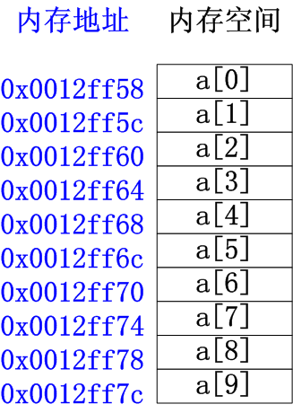
一维数组
存储方式
数组的首地址为第一个元素的地址
数组的首地址为0x0012ff58
根据数组的类型为数组分配相应规模的空间
整型分配L×N个字节，L为数据字长，N为数组的大小

Slide 8
一维数组
一维数组的初始化
在说明数组时，对其进行初始化
带有<数组元素数>的情况
全部赋初值
部分赋初值，未赋值的数组元素也会被自动初始化
数值型赋值为0或0.0
字符型赋值为空字符‘\0’，ASCII码为0
不带<数组元素数>的情况
int B[3]= {4,3,2};//B[0]=4,B[1]=3,B[2]=2
int B[10] = {4,3,2};//B[3]=0,为自动赋值
int B[]={4,3,2};//数组B的大小为3

Slide 9
一维数组
数组元素赋值
可以按照给变量赋值的方法给数组元素赋值，左值为数组元素，右值为常量或表达式。例如：
a[6]=123;
可以利用循环语句为数据元素赋值，以下标为循环控制变量
for( int i=0;i<n;i++)
a[i] = i;
利用输入语句
cin>>a[i];

Slide 10
一维数组
简单示例
int a[10],i=1;
a[3]=123;//为数组a的第4个元素赋值123
cin>>a[9];//输入数组a的第10个元素值
a[i-1]=a[3]+2*a[2*4+1];/*计算下标表达式的值，用a[3]和a[9]参加运算，结果赋给a[0]*/
cout<<"a[0]="<<a[0]<<endl;//输出a[0]
if (a[3]>a[9])//数组元素进行关系运算
cout<<"a[3]>a[9]"<<endl;

Slide 11
一维数组
【例4.31】从键盘输入10个int型数，而后按输入的相反顺序输出它们
使用int型数组存放数据，通过下标变化实现
#include <iostream>
using namespace std;
void main(){
int a[10],i; //说明int型一维数组a
cout<<"Input 10 integers:"<<endl;
for (i=0; i<10; i++) //下标i从0起，递增变化到9
cin>>a[i]; //输入10个整数，依次放入各下标变量中
cout<<"---- The result ----"<<endl;
for (i=9; i>=0; i--) //下标i从9起，递减变化到0
cout<<a[i]<<" "; //按反序输出a数组中的各元素
cout<<endl; return 0;
}

Slide 12
一维数组
【例4.32】使用Eratosthenes 筛法求1000以内的素数
将1～1000放在数组sieve（看成是一个筛子）中
首先“留下”2（第一个素数），而后把2的倍数统统从数组sieve（筛子）中删去
再“留下”3（第二个素数），而后把3的倍数统统从数组sieve中删去；
再往下是5,7,...。好象是一个筛子，把不需要的数逐步筛去，留下的正是所需要的各素数
所谓将某数从数组sieve（筛子）中删去，本程序实现时，是将数组中的该数“改写”为0

Slide 13
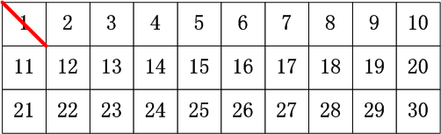
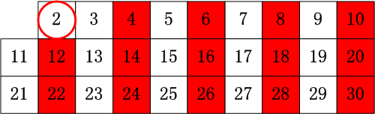
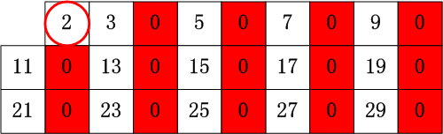
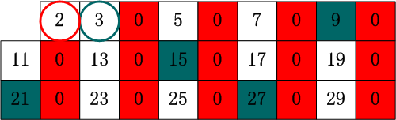
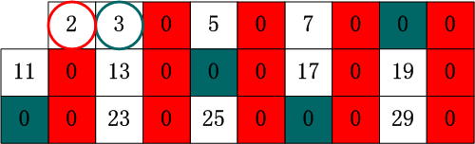
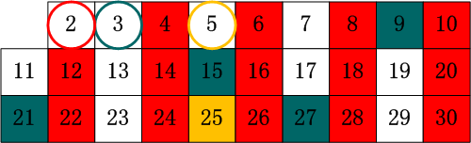
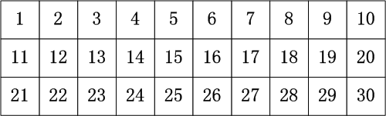
数组类型

Slide 14
#include<iomanip>
#include<iostream>
using namespace std;
int main() {
const int n=1000;
int sieve[n+1]; //筛子sieve
for(int j=1; j<n+1; j++)
sieve[j]=j; //放入数据
int i=1, count=0;
while(i<n) {
i++;
if(sieve[i]!=0 ){ //尚在筛中
cout<<setw(5)<<sieve[i];
count++;

Slide 15
if(count%15==0)
cout<<endl; //每行15数
for(int k=i;k<n+1; k+=i)//消去倍数
sieve[k]=0;
} //if
} // while
cout<<endl;
return 0;
} //main

Slide 16
数组类型
二维数组
具有两个下标的数组叫做二维数组
二维数组经常用来表示按行和列格式来存放信息的数据表
要区分表中某个特定的元素，必须指定两个下标。第一个下标表示该元素所在的行，而第二个下标则表示该元素所在的列
说明二维数组
<类型名> <数组名> [ <行数> ] [ <列数> ]
<行数>与<列数>是具有整数值的表达式，指出数组每一维的元素个数，即每一维的大小

Slide 17
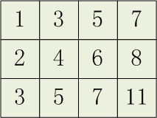
数组类型
二维数组
二维数组示例 a[3][4]
可以看做3行4列的矩阵
可以看做是一个具有3个元素的一维数组
每一个元素是一个包含4个元素的一维数组
该数组由4个整数构成

Slide 18
二维数组
存储方式
转换为一维方式存储在内存
a[0][0] a[0][1] a[0][2] a[0][3] a[1][0] a[1][1] a[1][2] a[1][3] a[2][0] a[2][1] a[2][2] a[2][3]
从低维度（即后面的维度）开始排列
数组的首地址为第一个元素，即a[0][0]的地址
分配空间为L×N1×N2，L为数据的字长，N1为第一维的大小，N2为第二维的大小

Slide 19
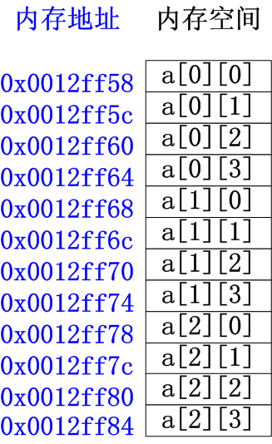
二维数组
内存空间分配
连续的内存地址
按照一维数组的方式分配存储空间
内存地址由第一个元素向上递增

Slide 20
二维数组
二维数组的初始化
嵌套一维数组
int a[3][4]={{1,3,5,7},{2,4,6,8},{3,5,7,11}};
int a[3][4]={{1,3,5,7},{2},{3,5}};
a[1][1] a[1][2] a[1][3] a[2][2] a[2][3] 初始化为0
按数组元素存储顺序
int a[3][4]={1,3,5,7,2,4,6,8,3,5,7,11};
int a[3][4]={1,3,5,7,2,4,6,8,3};
a[3][1] a[3][2] a[3][3]初始化为0

Slide 21
二维数组
二维数组的初始化
对部分元素赋初值
int a[3][4]={{1,3},{2,4},{3,5,7}};
a[0][2]a[0][3]a[1][2]a[1][3]a[2][3]初始化为0
省略最高维的初始化
int a[][4]={1,3,5,7,2,4,6,8,3,5,7,11};
最高维=元素数/低维数，即最高维为12/4=3
int a[][4]={{1,3},{2,4},{3,5,7}};
最高维为3，每一维为进行显式初始化的元素自动初始化为0

Slide 22
二维数组
二维数组元素的访问
访问二维数组的元素必须同时指明每一个维度的下标值
根据第一个下标得到该“行”元素的首地址
根据第二个下标得到该元素对于首地址的偏移量
例如，访问元素a[1][2]
找到a[1]的首地址（即a[1][0]的地址）
0x0012ff68
根据偏移量2，在首地址的基础上加2×4=8个字节（整型字长为4个字节），得到a[1][2]的地址
0x0012ff70

Slide 23
二维数组
二维数组元素的访问
二重循环
内层循环对二维数组元素进行操作
外层循环对二维数组的每一行进行操作
例如，按矩阵形式显示二维数组元素（m×n）
for(int i=0;i<m;i++){
for(int j=0;j<n;j++){
cout<<setw(6)<<a[i][j];//内循环
}
cout<<endl;//外循环
}

Slide 24
二维数组
举例
int a[3][4], i=1, j=1;//说明二维数组a
a[0][0]=123;//对第一个元素初始化
cin>>a[0][1]; //输入与第二个元素a[0][1]
a[2][3]=a[i-1][j-1]+2*a[i-1][j];/*计算下标表达式的值访问元素，并将元素计算结果赋值给a[2][3]*/
cout<<“a[2][3]=”<<a[2][3]<<endl;
//输出元素
if( a[0][0]>a[0][1] )//元素参与关系运算
cout<<"a[0][0]>a[0][1]"<<endl;
float fa[2][3]={ {1.1, 2.2, -3.3 }, { 4.4, -5.5, 6.6 } };
//说明浮点型二维数组并初始化

Slide 25
二维数组
举例
char arr1[3][20]={"12345", "C++ OK!", “I can do it!”}, arr2[10][80]; /*说明两个字符型数组，其中arr1赋初值，使得arr1[0]、arr1[1]和arr1[2]都成为具有初值的字符串*/
for(int i=0; i<3; i++)
cout<<arr1[i]<<endl; //输出三个字符串
输出结果为：
12345
C++ OK!
I can do it!

Slide 26
多维数组
二维以上维度的数组，是多维数组
三维数组
四维数组
……
多维数组是数组的嵌套
一维数组中嵌套一维数组构成二维数组
数组的数组
数组中的元素是数组
常用的多维数组是二维数组

Slide 27
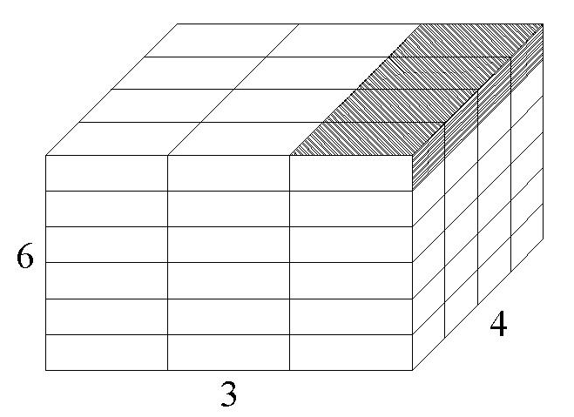
多维数组
举例：图中表示一个三维数组可定义为
int a3d[6][3][4];
a3d是由6个二维数组构成的数组，第一个二维数组用a3d [0] 表示，即立方体最上面的3*4大小的一片，也就是一个3*4的二维数组
a3d[0][2]则是a3d[0]的第3个元素，一个一维数组，立方体最上最右的一条，（阴影所示）即一个4元素的一维数组。

Slide 28
二维数组举例
【例4.33】 设有4行4列的数组a，其元素a[i][j]=i+j。编程序，实现：
求第二行4元素之和
求第三列4元素之平均值
求最大数，最小数及主对角线4元素的平方和
程序主要步骤：
构造二维数组
按要求进行相关的计算

Slide 29
#include <iostream>
using namespace std;
int main(){
int a[4][4], i, j;
for (i=0; i<4; i++){//为a数组赋值并显示
for (j=0; j<4; j++) {
a[i][j]=i+j;
cout<<" "<<a[i][j];
}
cout<<endl; //每4个数占一行
}
cout<<"------ The result ------"<<endl;

Slide 30
//1. 求第二行4元素之和
//（ 第二行元素为a[1][j] (j=0,1,2,3) ）
int sum_lin2=0;
for (j=0; j<4; j++)
sum_lin2+=a[1][j];
cout<<"sum_lin2="<<sum_lin2<<endl;
//2. 求第三列4元素之平均值
//（第三列元素为a[i][2] (i=0,1,2,3)）
int sum_col3=0;
for (i=0; i<4; i++)
sum_col3+=a[i][2];
cout<<"ave_col3="<<sum_col3/4.0<<endl;

Slide 31
//3. 求最大数, 最小数及主对角线4元素的平方和
int max_elem=a[0][0], min_elem=a[0][0], sum_diag=0;//先认为a[0][0]为最大数、又为最小数
for (i=0; i<4; i++){
for (j=0; j<4; j++) {
if ( a[i][j]>max_elem ) max_elem=a[i][j];
if ( a[i][j]<min_elem ) min_elem=a[i][j];
if ( i==j ) sum_diag+=a[i][j]*a[i][j];
} /*行列下标相等时，a[i][j]为主对角线元素*/
}
cout<<"max_elem="<<max_elem<<endl;
cout<<"min_elem="<<min_elem<<endl;
cout<<"sum_diag="<<sum_diag<<endl;
}

Slide 32
二维数组举例
【例4.34】画一个四叶玫瑰线图形，图形见教材P114图4.9
四叶玫瑰线图形的极坐标方程为：
p = a*sin(2*angle)
angle为极角，变化范围从0度到360度；
a为常数，表示所画四叶玫瑰线图形中，矩极点的最长距离；
p为极径，与变化范围内的极角angle有上述极坐标方程的关系。

Slide 33
二维数组举例
【例4.34】分析
将“字符屏幕”与程序中的一个二维字符数组建立对应关系。如，本程序的rose数组就对应于欲显示的“字符屏幕”，其中的rose[0][0]表示“字符屏幕”的左上角点，而rose[y][x]则表示“字符屏幕”的第y+1行第x+1列的那一个点（y值即行号由上往下扩展, x值即列号由左往右扩展）。
将二维字符数组的各元素均置为“空”（对应于一个“空白字符屏幕”）。

Slide 34
二维数组举例
【例4.34】分析
按某种计算方法（或计算公式）算出应该在“字符屏幕”的哪些位置处“画点”（通过往对应字符数组的某些元素处置“*”符号来完成）。
将已准备好的当前字符数组显示到“字符屏幕”上（在“字符屏幕”上“画”出了所需图形）。

Slide 35
二维数组举例
【例4.34】实现方法
把360度分为足够多的若干份（本例分为128份），在每个分定的角度angle处，按照上述的极坐标方程，计算出每一个对应的函数值p（即极径），从而得到平面上的一批点；
将这批平面点对应到“字符屏幕”上（相应的rose数组中），并将每一个点用一个字符“*”来表示并显示到屏幕上（“字符屏幕”上的其他点均显示为“空”，即空格）。

Slide 36
#include <iostream>
#include <cmath> //use “sin”、“cos”
using namespace std;
int main(){
const int maxY=22;//"字符屏幕”的最大行数
const int maxX=70;//“字符屏幕”的最大列数
const double pai=3.14159, a=12.0;
//a表示所画图形中，矩极点的最长距离，设为12
const int aspect=2;
/*屏幕字符“高:宽”为2:1，生成曲线时，每点的x要乘以2*/
float angle,p; //angle表示极角，p表示极径
int x,y; //x，y用于表示屏幕坐标

Slide 37
char rose[maxY][maxX];
//rose[y][x]表示”字符屏幕”y+1行x+1列的那一个点
for(y=0; y<maxY; y++) //设置“空白字符屏幕”
for(x=0; x<maxX; x++)
rose[y][x]=' ';
//各数组元素字符均置为空格
const int nn=128;
//把360度分为nn份（所画图形由nn=128个点构成）

Slide 38
for(int i=0; i<nn; i++){//计算nn=128个屏幕点
angle = i*2*pai/nn; //将角度化为弧度
p = a*sin(2*angle); //算出极径p
x = int(p*cos(angle))*aspect + 24; //x坐标值
y = int(p*sin(angle)) + 12; //y坐标值
//算x时加24，算y时加12，
//是设定(24,12)为极点位置
rose[y][x]='*';//往(y,x)点处放置“*”符号
}

Slide 39
/*将当前字符数组rose中的各字符显示到屏幕上（画 图形）*/
for(y=0; y<maxY; y++) {
//行号变化范围，共maxY行
for(x=0; x<maxX; x++)
//列号变化范围, 共maxX列
cout<<rose[y][x];
//显示出rose中的各字符
cout<<endl;
}
return 0;
} //main

Slide 40
数组元素排序问题
【例4.X】冒泡排序。随机生成10个数，按照由小到大的顺序输出。
#include<iostream>
#include<iomanip>
using namespace std;
int main(){
int nData[10] = {4,10,9,8,7,6,5,4,3,2}; //创建10个数据，测试
for (int i = 0; i < 10; i++){
//从数组尾部检查是否比上面一个小，把小的冒泡浮上去
for (int j = 9; j > i; j--) {
if (nData[j] < nData[j - 1]) {//如果下面的比上面小，交换
int nTemp = nData[j];
nData[j] = nData[j - 1];
nData[j - 1] = nTemp;
}
}
}

Slide 41
for (i = 0; i < 10; i++) {
cout.setf(ios::left);
cout<<setw(5)<<nData[i];
}
cout<<endl;
return 0;
}

Slide 42

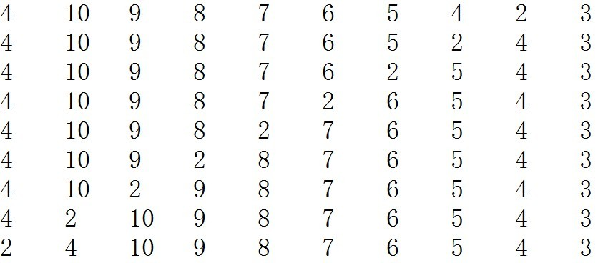
数组类型

Slide 43
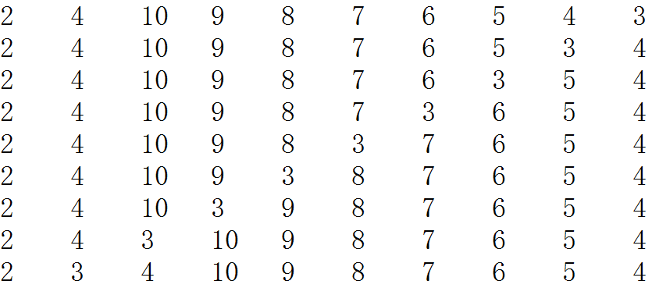
数组类型

Slide 44
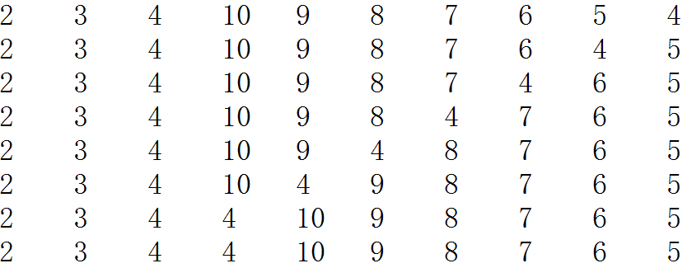
数组类型

Slide 45
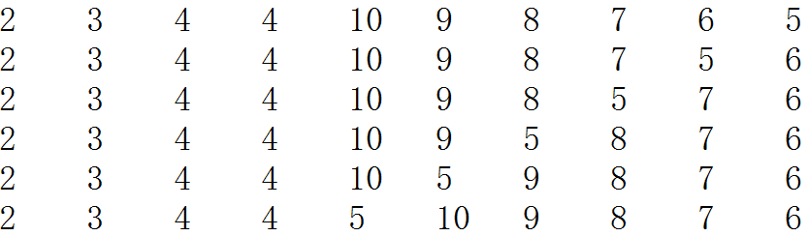
数组类型

Slide 46
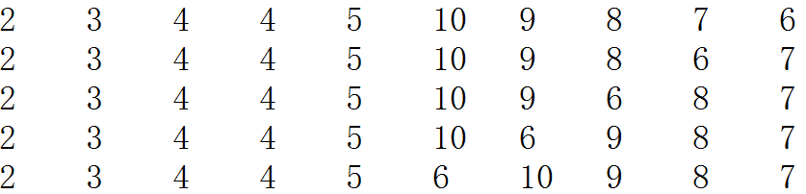
数组类型

Slide 47
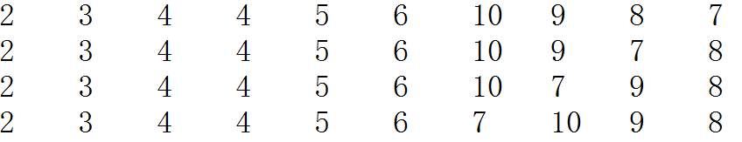
数组类型

Slide 48
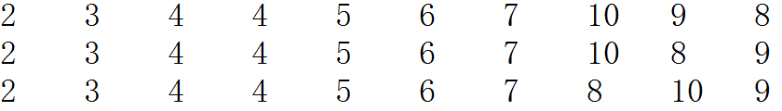
数组类型

Slide 49
字符数组与字符串
一维字符数组，元素全部为字符
说明字符数组
char ch[10];
初始化字符数组
字符形式
char s1[7]={‘c’,‘h’,‘i’,‘n’,‘a’};
char s2[]={‘c’,‘h’,‘i’,‘n’,‘a’}; //数组大小为5
char s3[7]={‘c’,‘h’,‘i’,‘n’,‘a’,‘\0’};
字符串常量形式
char s4[7]=“china”;//s4[5]=‘\0’
char s5[]=“china”;//数组大小为6，s5[5]=‘\0’

Slide 50
字符数组与字符串
字符串“类型”
C++的数据类型中不包含字符串类型
字符串是非常重要的“数据类型”
C++处理字符串的方法
一维字符数组
字符指针
标准模板库
string

Slide 51
字符数组与字符串
一维字符数组表示字符串
如果一维字符数组包含字符’\0’，则该字符之前的数组元素构成字符串
字符’\0’称为字符串结束符或串尾符
对一维字符数组进行初始化时，下面三种情况为字符串
char str1[7]=“china”;//str1[5]=‘\0’
char str2[7]={‘c’,‘h’,‘i’,‘n’,‘a’,‘\0’};
char str3[7];
cin>>str3;//输入完毕后自动增加字符’\0’

Slide 52
数组类型
字符数组与字符串
字符串的输出
直接
循环语句输出

Slide 53
字符数组与字符串
区别
字符串可以存放在字符数组中，但该字符数组中必须存储一个显式的'\0'字符来作为字符串的结束标记
字符数组中， '\0'后的字符不属于该字符串
任一个字符数组不一定都是字符串，因为并不要求字符数组中必须存在'\0'字符!
如果字符数组中存在'\0' ，则'\0'及其前面的字符一起构成字符串

Slide 54
字符数组与字符串

Slide 55
字符数组与字符串
对字符串进行整体处理的最常用系统函数
strlen——求字符串长度，不包括\0
strlen(“abc”)的返回值为3
strcat ——连接字符串
strcat(str1,str2)将字符串str1和str2连接，将连接后得到的字符串作为函数的返回值
strcat(“abc”,”def”)的返回值为“abcdef”
strcpy ——字符串拷贝，实现字符串的赋值
strcpy(str1,str2)将字符串str2赋值给str1
strcpy(str1,”abc”)将字符串”abc”赋值给字符串str1

Slide 56
字符数组与字符串
对字符串进行整体处理的最常用系统函数
strcmp ——字符串比较
strcmp(str1,str2)
str1==str2：str1和str2的相同位置的每个字符都相同，而且长度相同。函数返回值为0
str1>str2:比较两个字符串第一个不相同的字符，str1的ASCII码大于str1的ASCII码。函数返回值为正整数
str1<str2:比较两个字符串第一个不相同的字符，str1的ASCII码小于str1的ASCII码。函数返回值为负整数
使用这些函数时要包含“string.h”头文件

Slide 57
字符串处理函数示例
#include<iostream.h>
#include<string.h>
void main(){
char a[20],b[20],c[40];
cout<<"Input string a: ";
cin>>a;
cout<<"The length of string a is "<<strlen(a)<<endl;
cout<<"Input string b: ";
cin>>b;
cout<<"The length of string b is "<<strlen(b)<<endl;
strcpy(c,a);
cout<<"string c: "<<c<<endl;
if(strcmp(a,b))//a、b不相同，连接b
strcat(c,b);
else
strcat(c,a);
cout<<"string c: "<<c<<endl;
}

Slide 58
字符串类型
字符串类
不是基本数据类型
在C++标准库中定义
可以作为数据类型使用
字符串变量
说明为字符串类型的变量
实际是字符串类的对象
字符串类型的某些功能通过字符串类的成员函数实现

Slide 59
字符串类型
说明字符串变量
string str;
字符串变量的初始化
string str=“hello”;
字符串变量不包含\0
例如
char astr[10]=“hello”;
string str=astr;
字符串变量str中不包括字符数组astr中的\0

Slide 60
字符串类型
操作字符串变量
访问字符串中的字符
字符数组下标
例如
string word =“Then”;
word[2] = ‘a’;
字符串变量的值变为：“Than”
输入输出
cin>>word;
cout<<word;

Slide 61
字符串类型
操作字符串变量
计算长度
调用字符串类的成员函数length()
例如：word.length()
连接
重载算术运算符“+”
例如
string word1 = “hello”;
string word2 = “ C++”;
string word3 = word1 + word2;
cout<<word3<<endl;//word3为：”hello C++”

Slide 62
字符串类型
操作字符串变量
赋值
string word1=“hello”;
string word2=word1;//将word1值赋给word2
比较
重载关系运算符：==、>、<、!=、>=、<=、
各种关系的含义如前文所述（见讲稿P171）
构造关于字符串的关系表达式

Slide 63
数组溢出问题
数值型数组溢出
整型
浮点型
字符数组溢出
字符串数组溢出

Slide 64
结构类型
【例4.35】已知n个学生的注册号和成绩，计算他们的平均成绩，并列出成绩最好的前t名学生的注册号和分数（教材P108）
Input 6 student's Reg_Num & Score:
1001 88.5
1002 91
1003 85.5
1004 93.5
1005 85
1006 96
Average score:89.9
register-number score
1 1006 96.0
2 1004 93.5
3 1002 91.0
Notes:
例题中含有排序的知识，因此放在这里比较合适。前文讲一讲冒泡排序和插入排序算法，为下学期链表做准备

Slide 65
结构类型
#include <iostream>
using namespace std;
int main(){
const int n=6; //共有n个学生
const int t=3; //欲找出前t名最好成绩者
int index[n];//数组index，存放n个学生的注册号
float score[n];//数组score，存放n个学生的成绩
cout<<"Input "<<n<<" student's Reg_Num & Score:"<<endl;
for (int i=0; i<n; i++)
//输入n个学生的注册号及成绩
cin>>index[i]>>score[i];

Slide 66
float sum=0; //放累加和的sum先置为0
for (i=0; i<n; i++)
sum += score[i];//将n个学生的成绩累加到sum
cout.setf(ios::fixed);//设置以定点数格式输出
cout.precision(1); //点后保留1位
//输出平均成绩
cout<<“Average score:”<<sum/n<<endl;
cout.width(25);
//输出“题头行”
cout<<"register-number score";

Slide 67
结构类型
for(i=0; i<t; i++) { //找出前t名最好者
//从i分量始 score中的最大者s
float s = score[i];
int j1 = i; //j1中记录上述最大者的下标i
//看还有否比s 更大的
for(int j=i+1; j<n; j++){
if(s<score[j]) {//有更大的时
s=score[j]; //更大者放s
j1=j; //对应下标放j1
}
}//for j 循环体结束

Slide 68
结构类型
if (j1>i) {
//若score[i]到score[n-1]中的最大者
//并非score[i]时，要进行交换
score[j1] = score[i];
score[i] =s ;//使score[i]交换为最大
int tmp = index[j1]; //交换注册号
index[j1] = index[i];
index[i] = tmp;
}

Slide 69
cout.width(4);
//输出名次号（前t名的第i+1名） cout<<endl<<i+1;
cout.width(11);
cout<<index[i]; //输出第i+1名学生的注册号
cout.width(12);
cout.precision(1); //点后保留1位
cout<<score[i]; //输出第i+1名学生的成绩
} //for i 循环体结束
cout<<endl;
return 0;
} //main结束

Slide 70

结构类型
含义
将不同类型的数据组合在一起的导出数据类型
例如，一个公司雇员的数据可能包括：
char name[20];
enum sexType {male,female} sex;
float salary;
char phone[12];

Slide 71
结构类型的定义
struct <结构类型名称> { <成员列表> };
类型名：标示符，可看作一种新的“数据类型”
成员表：<类型><成员1>;… <类型><成员1>;
成员的数据类型可以是该结构类型，也可以是其它结构类型
结构类型变量的说明
[struct] 结构类型名称 <变量列表>;
<结构类型定义><结构类型变量表>;

Slide 72
结构类型
结构类型变量的说明

Slide 73
结构类型
结构类型变量的初始化
<结构类型名> <结构变量名> = <初始化列表>;
初始化列表形式为：
{成员1实例,成员2实例，……}
成员实例为与成员类型一致的数据

Slide 74
结构类型
结构类型成员的引用
用运算符“.”对成员进行引用
雇员emp1的名字表示为：emp1.name
雇员emp1的电话表示为：emp1.phone
结构类型成员的赋值（保持类型一致性）
赋值语句：emp2.name =“Tom Green”;
输入语句: cin>>emp3.salary;
相同结构类型的变量可以赋值
emp1 = emp2;

Slide 75
结构类型
结构数组
将数组说明为某种结构类型的数组
Employee emps[20];
数组的每个元素都是结构类型Employee

Slide 76
结构类型
举例
【例4.36】用结构类型实现【例4.35】
设计结构类型，存储学生的学号和成绩数据
struct student{
int index;
float score;
}

Slide 77
#include <iostream>
using namespace std;
int main(){
const int n=6; //共有n个学生
const int t=3; //欲找出前t名最好成绩者
struct student{
int index;
float score;
}scoretab[n];
float sum =0;
for (int i=0; i<n; i++){//输入注册号及成绩
cin>>scoretab[i].index>>scoretab[i].score;
sum += scoretab[i].score;
}

Slide 78
cout.setf(ios::fixed);//设置以定点数格式输出
cout.precision(1); //点后保留1位
//输出平均成绩
cout<<endl<<“Average score:”<<sum/n<<endl;
cout.width(25);
//输出“题头行”
cout<<"register-number score";

Slide 79
for(i=0; i<t; i++) { //找出前t名最好者
//从i分量始 score中的最大者s
float s = scoretab[i].score;
int j1 = i; //j1中记录上述最大者的下标i
//看还有否比s 更大的
for(int j=i+1; j<n; j++){
if(s<scoretab[j].score){//有更大的时
s=scoretab[j].score; //更大者放s
j1=j; //对应下标放j1
}
}//for j 循环体结束

Slide 80
if (j1>i) {
//若scoretab[i].score到scoretab[n-1].score //中的最大者并非score[i]时，要进行交换
temp = scoretab[j1];
scoretab [j1] = scoretab[i];
scoretab [i] = temp;
}

Slide 81
cout.width(4);
//输出名次号（前t名的第i+1名） cout<<endl<<i+1;
cout.width(11);
//输出第i名学生的注册号
cout<<scoretab[i].index;
cout.width(12);
cout.precision(1); //点后保留1位
//输出第i名学生的成绩
cout<<scoretab[i].score;
} //for i 循环体结束
cout<<endl;
return 0;
} //main结束

